Slide 2
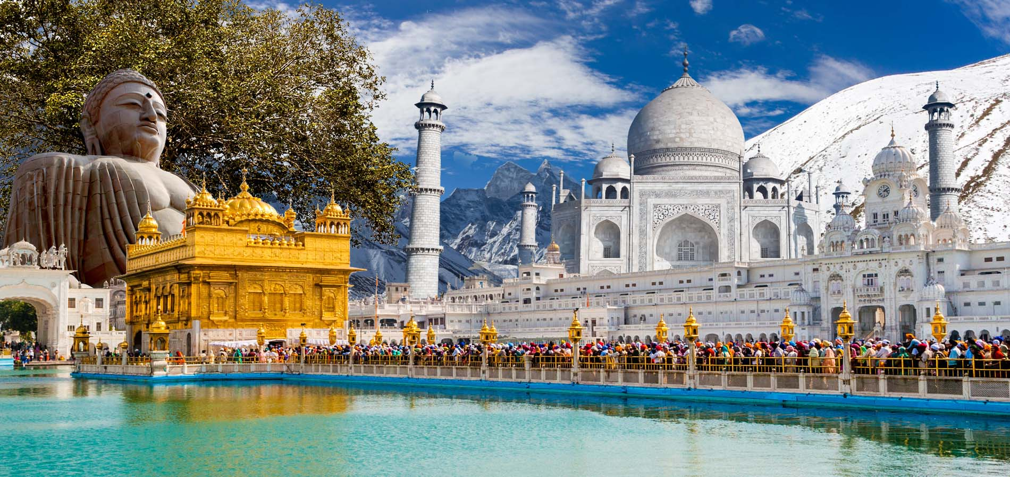
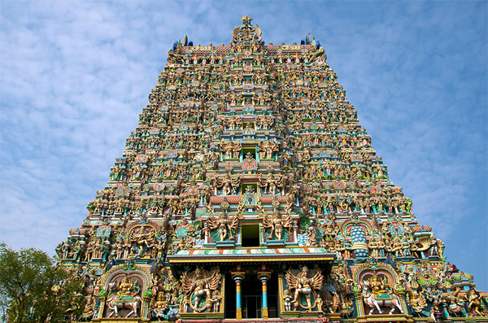

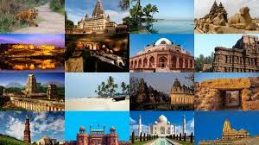
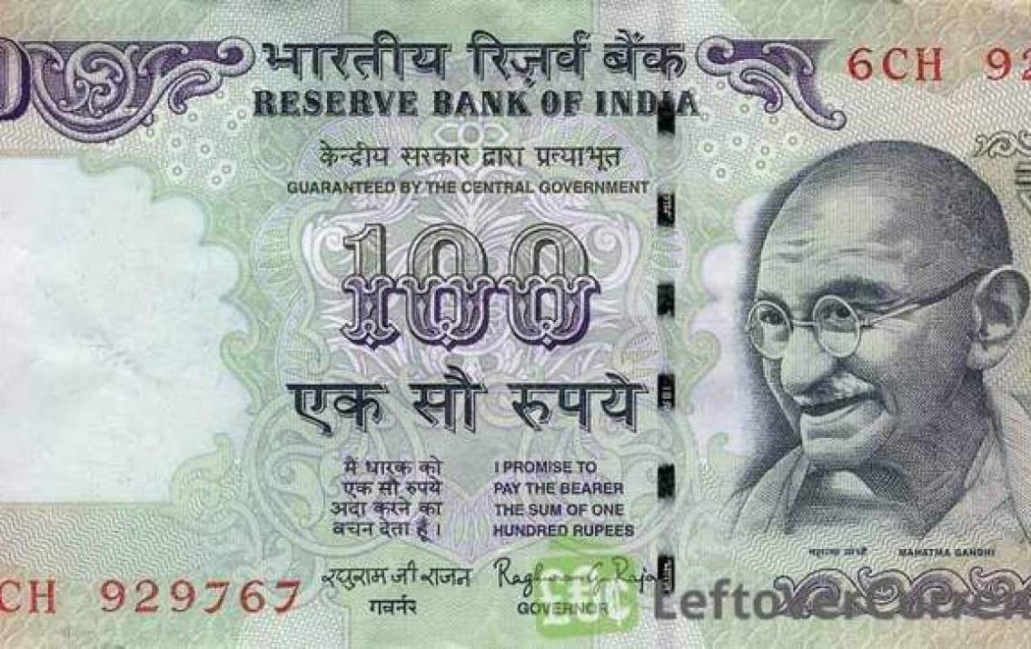
KHỞI ĐỘNG
Những hình ảnh trên gợi cho em nhớ đến đất nước nào?

Slide 3
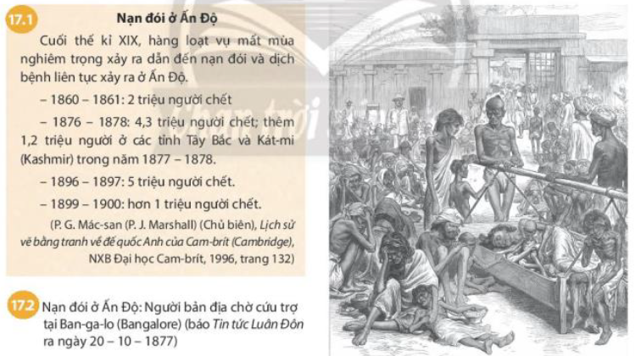
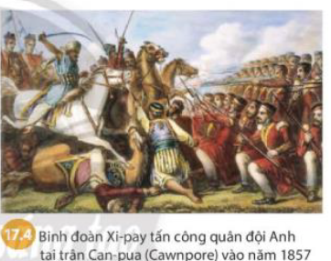
BÀI 17: ẤN ĐỘ
01. Tình hình kinh tế
02. Tình hình chính trị, xã hội

Slide 4
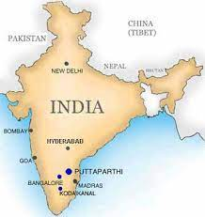
BÀI 17: ẤN ĐỘ
1. Tình hình kinh tế
.

Slide 5
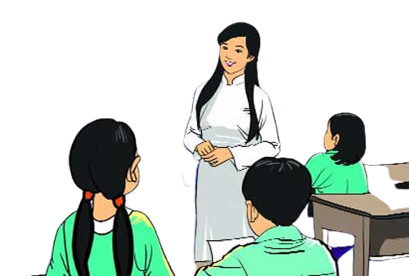
BÀI 17: ẤN ĐỘ
Vì sao thực dân Phương Tây nhất là Anh và Pháp lại tranh giành Ấn Độ?
Ấn Độ là một quốc gia đất rộng người đông, tài nguyên thiên nhiên phong phú, có truyền thống văn hóa lâu đời => miếng mồi ngon không thể bỏ qua.

Slide 6
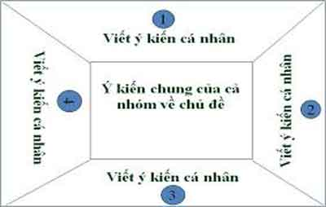

1. Tình hình kinh tế
Hoạt động nhóm: Kĩ thuật khan trải bàn
Chia lớp làm 6 nhóm
Tìm hiểu về tình hình Kinh Tế

Slide 7
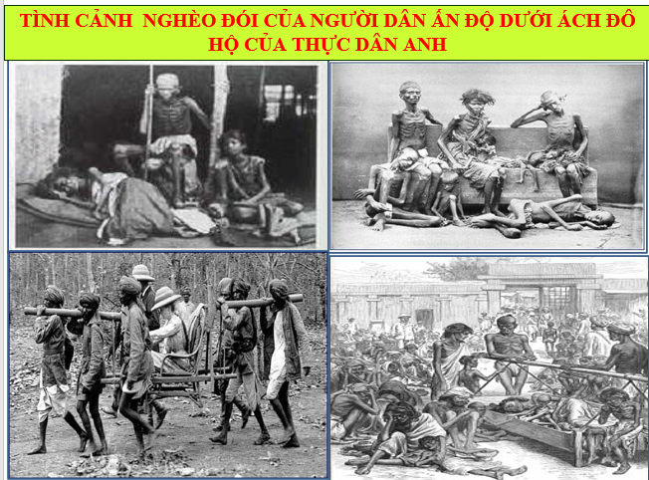
1. Tình hình kinh tế
Kinh tế
Cướp đoạt ruộng đất lập đồn điền.
- Khai thác mỏ, phát triển công nghiệp chế biến, mở mang giao thông vận tải.

Slide 8
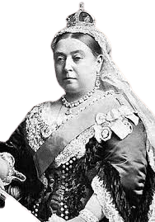
BÀI 17: ẤN ĐỘ
Em có suy nghĩ gì về chính sách cai trị của thực dân Anh ở Ấn Độ cuối thế kỉ XIX
Chính sách cai trị của thực dân Anh rất tàn bạo: vơ vét tài nguyên, lương thực, tăng thuế và thủ đoạn thống trị thâm độc- chia để trị, gây thù hằn tôn giáo, dân tộc, thực hiên chính sách ngu dân => mâu thuẫn giữa nhân dân Ấn Độ và thực dân Anh ngày càng gay gắt.

Slide 9
2. Tình hình chính trị, xã hội
Nhóm 1+2: Chính trị
Trực tiếp cai trị
Thực hiện chính sách nhượng bộ tầng lớp trên của phong kiến bản xứ, biến thành tay sai.
Khơi sâu sự khác biệt về chủng tộc và tôn giáo ở Ấn Độ.

Slide 10
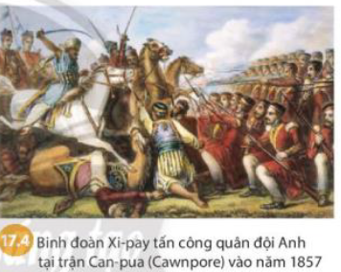
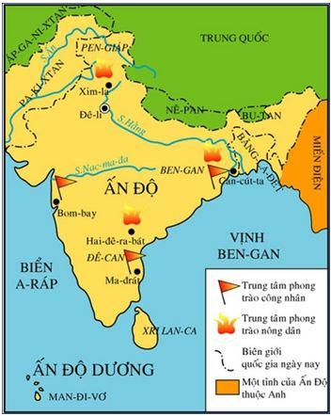
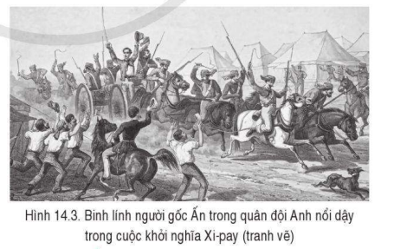
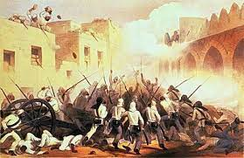
02. Tình hình chính trị, xã hội
Nhóm 3+4: Xã hội
Khơi sâu mâu thuẫn về chủng tộc, đẳng cấp.
- Chính sách “ngu dân”, cổ súy các hủ tục, tệ nạn
=>Mâu thuẫn giữa nhân dân Ấn Độ với thực dân Anh là mâu thuẫn cơ bản trong xã hội. Đó lànguyên nhân dẫn đến các cuộc đấu tranh giành độc lập ở Ấn Độ

Slide 11

Tiết 37,38:BÀI 15: ẤN ĐỘ VÀ ĐÔNG NAM Á TỪ NỬA SAU THẾ KỈ XIX ĐẾN ĐẦU THẾ KỈ XX
Luyện tập
Trò chơi: Về đích

Slide 12
BÀI 17: ẤN ĐỘ
Câu 1. Đến giữa thế kỷ XIX, Ấn Độ bị đế quốc nào xâm lược?
.
A. Anh
A. Anh
B. Pháp
. D. Mĩ
C. Tây Ban Nha.

Slide 13

BÀI 17: ẤN ĐỘ
Câu 2: Ý nào khộng phải là chính sách về chính trị mà thực dân Anh đã thực hiện khi cai trị đối với Ấn Độ ở giữa thế kỷ XIX?
A. Cai trị trực tiếp ở Ấn Độ
B. Nhượng bộ tầng lớp trên của phong kiến bản xứ
C. Khơi sâu sự khác biệt về chủng tộc và tôn giáo
D. Cướp đoạt ruộng đất lập đồn điền.
D. Cướp đoạt ruộng đất lập đồn điền.

Slide 14
BÀI 17: ẤN ĐỘ
Câu 3: Lợi dụng cơ hội nào các nước phương Tây đua tranh xâm lược Ấn Độ?
A. Cuộc đấu tranh giành quyền lực giữa các chúa phong kiến trong nước làm cho Ấn Độ suy yếu.
A. Cuộc đấu tranh giành quyền lực giữa các chúa phong kiến trong nước làm cho Ấn Độ suy yếu.
B. Phong trào nông dân chống chế độ phong kiến Ấn Độ làm cho Ấn Độ suy yếu
C. Mâu thuẫn giữa chế độ phong kiến với đông đảo nông dân ở Ấn Độ.
D. Kinh tế và văn hóa Ấn Độ bị suy thoái nặng nề

Slide 15
BÀI 17: ẤN ĐỘ
Câu 4: Bên cạnh chính sách khai thác, bóc lột Ấn Độ thực dân Anh còn thi hành chính sách thâm độc nào?
A. Lợi dụng sự khác biệt về đẳng cấp, tôn giáo để đàn áp nhân dân Ấn Độ
B. Áp dụng chính sách "chia để trị".
B. Áp dụng chính sách "chia để trị".
C. Thi hành chính sách “ngu dân”.
.
D. Khuyến khích những tập quán lạc hậu và phản động thời cổ xưa

Slide 16
BÀI 17: ẤN ĐỘ
Câu 5: Chính sách thống trị của thực dân Anh ở Ấn Độ đã để lại hậu quả gì trong xã hội?
A. Bần cùng hóa, mâu thuẫn giữa các tầng lớp
A. Bần cùng hóa, mâu thuẫn giữa các tầng lớp
B. Cơ sở ruộng đất công xã nông thôn bị phá vỡ
C. Nền thủ công nghiệp bị suy sụp.
D. Nền văn minh lâu đời bị phá hoại.

Slide 17

BÀI 17: ẤN ĐỘ
VẬN DỤNG
Câu hỏi: Dựa vào tư liệu và kiến thức đã học, em hãy viết một đoạn văn ngắn về đời sống của nhân dân Ấn Độ dưới sự cai trị của thực dân Anh
Nộp lên Patlet
Link:https://padlet.com/maictc2tl/d-a-v-o-t-li-u-v-ki-n-th-c-h-c-em-h-y-vi-t-m-t-o-n-v-n-ng-n--bw8jut9xmfdcovi1

